Slide 1
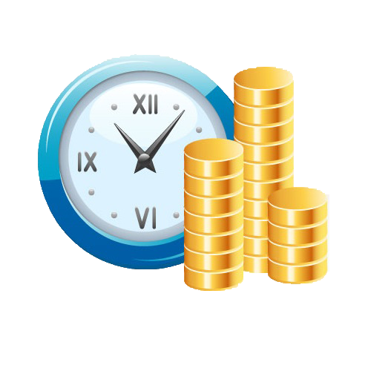
ICT/ Software project management
Lê Đức Trung
http://bit.ly/2keQmhn

Slide 2
Unit 6.Developing a Work Breakdown Structure (WBS)
Bài 6.Phát triển cấu trúc phân chia công việc
What This Unit is About
This unit introduces you to Work Breakdown Structure (WBS). It defines what a WBS is, explains the value of a WBS, and describes the common formats of a WBS. In addition, the process for developing a WBS is presented.
What You Should Be Able to Do After completing this unit, you should be able to :
Define and describe the Work Breakdown Structure (WBS)
Explain the value of WBS
Describe work packages
Describe the common WBS formats
State how to build a WBS dictionary
Develop a WBS following the fundamental procedures
How You Will Check Progress
Accountability :
Class discussion
Team Exercise 8-1 : Build a WBS
References
A Guide to the Project Management Body of Knowledge (PMBOK Guide Third Edition), Pennsylvania : Project Manager Institute.
Nội dung bài học
Bài này giới thiệu cho bạn Cấu Trúc Phân Chia Công Việc (WBS). Nó định nghĩa WBS là gì, giải thích giá trị của một WBS, và mô tả những mẫu thông thường của WBS. Thêm vào đó, quá trình phát triển một WBS sẽ được trình bày.
Những việc bạn có thể làm được Sau khi hoàn thành bài này, bạn có thể :
Định nghĩa và mô tả được Cấu trúc phân chia công việc
Giải thích được giá trị của WBS
Mô tả được gói công việc
Mô tả được mẫu thông thường của WBS
Phát biểu được cách xây dựng một từ điển WBS
Phát triển một WBS đi theo những thủ tục cơ bản
Cách bạn kiểm tra tiến độ
Nhiệm vụ :
Bàn luận trên lớp học
Bài tập theo đội 8-1 : Xây dựng một WBS
Tài liệu tham khảo
Hướng dẫn về Cơ cấu Quản lý Dự án (PMBOK Guide Third Edition), Pennsylvania: Viện Quản lý Dự án

Slide 3

Unit Objectives
Mục tiêu bài học
Sau khi hoàn thành bài học, chúng ta có thể :
Định nghĩa và mô tả cấu trúc phân chia công việc
Giải thích giá trị của một cấu trúc phân chia công việc
Mô tả gói công việc
Mô tả những mẫu thông thường của WBS
Phát biểu cách xây dựng một Từ điển WBS
Phát triển một WBS đi theo những thủ tục cơ bản
After completing this unit, you should be able to :
Define and describe the Work Breakdown Structure (WBS)
Explain the value of a WBS
Describe work packages
Describe the common WBS formats
State how to build a WBS Dictionary
Develop a WBS following the fundamental procedures

Slide 4
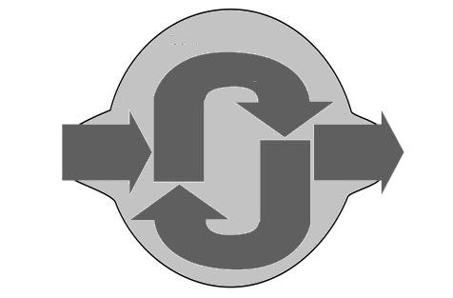
Project Management Process Groups (Nhóm quy trình quản lý dự án)
Monitoring & Controlling Processes
(Quá trình theo dõi
Và kiểm soát)
Planning Processes
(Quá trình lập kế hoạch)
Initialing Processes
(Quá trình khởi tạo)
Closing Processes (Quá trình kết thúc)
Executing Processes (Quá trình thực hiện)
Figure 8-3. Project Management Process Groups Mapped to the Plan-Do-Check-Act Cycle
(Hình 8-3. Nhóm quy trình quản lý dự án được lập bản đồ cho chu trình “kế hoạch-làm-kiểm tra- hành động”)

Slide 5
Work Breakdown Structure (WBS)
Cấu trúc phân chia công việc
A Work Breakdown Structure (WBS) A deliverable-oriented hierarchical decomposition of the work to be executed by the project team to accomplish the project objectives and create the required deliverables; it organizes and defines the total scope of the project
Each descending level represents an increasingly detailed definition of the project work
The planned work contained within the lowest-level WBS component, called work packages, can be scheduled, cost estimated, monitored and controlled
The deliverable orientation of the hierarchy includes internal and external deliverables
Work not defined in the WBS is outside the scope of the project
Một cấu trúc phân chia công việc là một sự phân ly có thể được định hướng sản phẩm có cấp bậc của công việc, được thi hành bởi đội của dự án để hoàn thành mục tiêu dự án và tạo ra sản phẩm được yêu cầu; nó tổ chức và định nghĩa toàn bộ phạm vi của dự án.
Mỗi mức đi xuống thể hiện một định nghĩa ngày càng chi tiết của công việc của dự án
Công việc đã hoạch định chứa trong vòng thành phần thấp nhất của WBS, được gọi là gói công việc, có thể được sắp xếp, ước tính giá, giám sát, kiểm soát.
Sự định hướng sản phẩm của thứ bậc bao gồm sản phẩm bên trong và bên ngoài.
Công việc chưa được định nghĩa trong WBS là ngoài phạm vi của dự án.
Planning Processes
Initialing Processes
Closing Processes
Executing Processes
Note : The WBS is the heart of the project manager’s planning database
Chú ý: WBS là cốt lõi của việc hoạch định cơ sở dữ liệu của nhà quản lí dự án.

Slide 6
When Is a WBS Created?
WBS được tạo ra khi nào
The WBS is generated after the team understands the work products to be developed
WBS được sinh ra sau khi đội hiểu được sản phẩm công việc để được phát triển
Development begins when deliverables are identified and agreed to by the sponsor
From this point in project planning, the project scope can be described in measureable and discrete work efforts
The WBS is used throughout the project as a tool for communication, and it grows and develops with the project from the first day
If the project plan is revised, the WBS must also be revised
Sự phát triển bắt đầu khi sản phẩm được định dạng và đồng ý bởi người bảo trợ
Từ thời điểm này trong kế hoạch dự án, phạm vi dự án có thể được miêu tả bằng những nỗ lực làm việc có thể đo lường được của từng cá nhân
WBS được sử dụng xuyên suốt dự án như là một công cụ để giao tiếp, nó lớn lên và phát triển với dự án từ ngày đầu tiên
Nếu kế hoạch dự án bị sửa lại, WBS cũng phải được sửa lại
Planning Processes
Initialing Processes
Closing Processes
Executing Processes
The approved detailed project scope statement and its associated WBS and WBS dictionary are the scope baseline for the project
Báo cáo chi tiết về phạm vi dự án đã được phê duyệt và nó được kết hợp với WBS và từ điển WBS là phạm vi cơ sở cho dự án

Slide 7
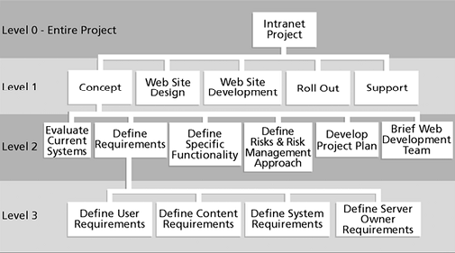
Vai trò Bảng Công Việc (WBS)
WBS là cơ sở để ước lượng chi phí. Từ WBS sẽ có 1 bức tranh chung về kinh phí dự án
WBS là cơ sở để xác định trách nhiệm giữa các cá nhân
WBS là cơ sở để xây dựng lịch trình thực hiện dự án.
WBS is the basis for cost estimation. From WBS, there will be a general picture of project budget
WBS is the basis for defining interpersonal responsibility
WBS is the basis for building a project implementation schedule.

Slide 8





WBS Relationships (Mối quan hệ WBS)
Supplier Management Plan (make/buy decisions) (Nhà cung cấp quản lý kế hoạch (làm/mua quyết định)
Integration Strategy (Chiến lược tính hợp)
Planning Processes
Change Managementt (Quản lý thay đổi)
Basic for (Cơ bản cho)
Consistency (Tính nhất quán)
Basic for
System Solution (architecture, products, support) (Giải pháp hệ thống (kiến trúc, sản phẩm, hỗ trợ)
Closing Processes
Basic for
Initialing Processes
Basic for
Basic for
Plan, Reviews, Documentation(
Kế hoạch, đánh giá, tài liệu hướng dẫn)
Basic for
Basic for
Basic for
Status Reporting (Báo cáo trạng thái)
Cost Estimation Development (Dự toán chi phí phát triển)
Project Schedule (Lập trình dự án)

Slide 9
The Value of the WBS
Giá trị của WBS
The WBS usually serves as a template for other projects and is used to establish a common understanding of project scope and as a baseline scope document; it provides :
A single repository for the work elements of a project
Assistance in creating a clear allocation of responsibilities for work, resource, and cost
Assistence in identifying areas of risk
A logical structure for cataloging all work elements
A standart framework that can be used to develop similar projects, facilitating plan development, and allowing comparíon to be drawn after completion
WBS thường phục vụ như là một mẫu cho những dự án khác và được dùng để thiết lập một sự hiểu biết thông thường của phạm vi dự án và như là một phạm vi ranh rới của tài liệu, nó cung cấp :
Một chỗ chứa duy nhất cho những thành phần công việc của một dự án
Sự giúp đỡ trong việc tạo ra sự phân phối rõ ràng của trách nhiệm cho công việc, tài nguyên, và sự hao phí
Sự giúp đỡ trong việc nhận dạng những vùng mạo hiểm
Một cấu trúc hợp lí cho việc ghi vào mục lục những thành phần công việc
Một sườn tiêu chuẩn thứ mà có thể dùng để phát triển những dự án cùng loại, làm thuận tiện sự phát triển kế hoạch, và cho phép sự so sánh được rút ra sau khi hoàn thành.
Planning Processes
Initialing Processes
Closing Processes
Executing Processes
The WBS is the foundation of the project in terms of planning, estimating, budgeting, funding, scheduling, status reporting, managing risks, measuring performance, and managing change; Focuses attention an project objectives
WBS là nền tảng của dự án về mặt hoạch định, đánh giá, ghi vào ngân sách, tài trợ, sắp xếp, báo cáo tình trạng, quản lí rủi ro, tính toán hiệu suất và quản lí sự thay đổi: chú tâm vào mục tiêu dự án

Slide 10
Work Package
Gói công việc
Work Package : A deliverable or project work component at the lowest level of each branch of the work breakdown structure. It is the point at which the cost and schedule for the work can be readily estimated; work packages :
Result in either an external deliverale or an internal deliverable
Deliver distinct, identifiable products or results
Have definitive, verifiable completion criteria
Equal the sum of their direct aitivities at the next higher level
Are clearly assignable as the sole responsibility of a single party, organizational unit, or individual
Gói công việc : Một sản phẩm của thành phần công việc của dự án ở mức thấp nhất của mỗi nhánh WBS. Nó là nơi mà tại đó hao phí và kế hoạch làm việc có thể được sẵn sàng đánh giá; gói công việc:
Dẫn đến một sản phẩm bên ngoài hoặc một sản phẩm bên trong
Phân phát những sản phẩm hoặc kết quả riêng biệt và có thể nhận dạng
Có tiêu chuẩn hoàn thành cuối cùng có thể kiểm tra
Bằng tổng số những hoạt động trực tiếp tại mức cao hơn
Rõ ràng có thể nhượng lại được như là nhiệm vụ duy nhất của một đơn nhóm, bài học thuộc tổ chức hoặc cá nhân
Planning Processes
Initialing Processes
Closing Processes
Executing Processes

Slide 11
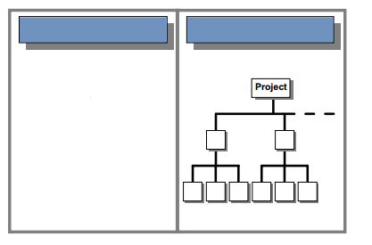
WBS Formats (Định dạng cấu trúc phân chia công việc)
Idented List (danh sách thụt lề)
Tree Structure (cấu trúc cây)
Planning Processes
1.1 xxxxxxxxxxxxx 1.1.1 xxxxxxxx 1.1.2 xxxxxxxx
1.1.3 xxxxxxxx
1.1.3 xxxxxxxx
1.1.4 xxxxxxxx
1.1.5 xxxxxxxx
1.2 xxxxxxxxxxxxx
1.2.1 xxxxxxxx
1.2.2 xxxxxxxx
1.3 xxxxxxxxxxxxx
1.4 xxxxxxxxxxxxx
1.4.1 xxxxxxxx
Initialing Processes
Closing Processes
Executing Processes

Slide 12
WBS View (Ví dụ WBS )
Perform Project (Thực hiện dự án)
1.1 Design Specification (Thông số kỹ thuật thiết kế )
1.1.1 Develop Specifications (Phát tiển thông số kỹ thuật)
1.2 Program (Chương trình)
1.2.1 Develop Programs (Phát triển chương trình)
1.3 Network (Mạng)
1.3.1 Set Up Network (Thiết lập mạng)
1.4 Orientation Package (Định hướng)
1.4.1 Develop Orientation Package (Định hướng phát triển gói )
1.4.2 Orient New Project Staff (Nhân viên dự án Phương đông mới)
Planning Processes
Initialing Processes
Closing Processes
Executing Processes

Slide 13
Standards for Building a WBS
Những tiêu chuẩn cho xây dựng một WBS
Building packages :
Building activities/ tasks :
Thinking in terms of nouns for work products
Ensure that each deliverable in the current baseline has its own work product
Start at the highest level of the WBS
Use a top-down approach to identify all the subwork products of each work product
Create a WBS down to manageable work products
Think in terms of verbs for what will be done
Examine each work product identified in the WBS
Identify all the activities and tasks needed to develop the work product
Ensure each activity and task has its own completion criteria
Ensure the activity meets its completion criteria if all the tasks and subtasks meet theirs
Nghĩ đến danh từ cho sản phẩm công việc
Đảm bảo mỗi sản phẩm trong viền hiện thời có sản phẩm công việc của chính nó?
Bắt đầu tại mức cao nhất của WBS
Dùng một sự tiếp cận từ trên xuống để định dạng những gói công việc nhỏ
Tạo ra một WBS đến sản phẩm công việc có thể quản lí
Nghĩ về động từ cho những gì đã được thực hiện
Khảo sát mỗi sản phẩm làm việc trong WBS
Định dạng tất cả hoạt động và nhiệm vụ cần để phát triển sản phẩm làm việc
Đảm bảo mỗi hoạt động và nhiệm vụ có tiêu chí hoàn thành của riêng nó
Đảm bảo hoạt động đạt được tiêu chí hoàn thành nếu tất cả nhiệm vụ và nhiệm vụ nhỏ
Xây dựng gói :
Xây dựng hoạt động, nhiệm vụ
Planning Processes
Closing Processes
Executing Processes

Slide 14
Preparing a WBS Dictionary
Chuẩn bị một từ điển WBS
Work Breakdown Structure Dictionary – A document that describes each component int the work breakdown structure (WBS)
For each WBS component, the WBS dictionary includes :
Brief definition of the scope or statement of work
Defined deliverables
List of associated activities
List of milestones
In may include :
Responsible organization
Start and end dates
Resources required
Estimate of cost
Charge number
Contract information
Quality requirements
Technical references to facilitate performance of the work
Từ điển cấu trúc phân chia công việc : Một tài liệu mô tả mỗi thành phần trong WBS
Với mỗi thành phần WBS, từ điển WBS gồm:
Định nghĩa ngắn gọn về phạm vi hoặc báo cáo công việc
Những thành phẩm đã được định nghĩa
Danh sách những hoạt động có liên kết
Danh sách những cột mốc
Có thể bao gồm :
Tổ chức chịu trách nhiệm
Ngày đầu tiên và kết thúc
Nguồn được yêu cầu
Đánh giá tổn phí
Số tiền phải trả
Thông tin hợp đồng
Yêu cầu chất lượng
Tham khảo kĩ thuật để hiệu suất công việc được thuận lợi)
Planning Processes
Initialing Processes
Closing Processes
Executing Processes

Slide 15
WBS Development Guidelines
Những đường lối phát triển WBS
At startup, gather all current baseline materials and project-related information, such as :
Conduct a workshop with key people
Concentrate only on Level 2 or 3 of the WBS
Use Post-it notes rather than a flipchart, while board, or PC planning tool
Push responsibility down to those who will be responsible for the work package
Document each work package, including its completion criteria
Khi khởi động, gộp tất cả những vật liệu ranh rới hiện thời và những thông tin liên quan tới dự án, như là :
Hướng dẫn một hội thảo cùng với những người quan trọng
Chỉ tập trung vào mức 2 hoặc 3 của WBS
Dùng giấy ghi chú hơn là bảng, hoặc dụng cụ hoạch định bằng máy tính cá nhân
Đặt trách nhiệm lên những người chịu trách nhiệm về gói công việc
Dẫn chứng mỗi gói công việc, bao gồm cả chỉ tiêu hoàn thành của nó
Planning Processes
Initialing Processes
Closing Processes
Executing Processes

Slide 16
Sources of information to build WBS Nguồn thông tin để xây dựng WBS
Tài liệu:
Tài liệu có liên quan tới dự án: Phác thảo dự án, báo cáo nghiên cứu tiền khả thi, báo cáo nghiên cứu khả thi
Tài liệu không liên quan tới dự án: cho các thông tin phụ trợ. Ví dụ: sơ đồ tổ chức cơ quan, các thủ tục hành chính, quy tắc làm việc, ...
Con người: Những người có mối quan hệ trực tiếp, hay gián tiếp, với dự án.
Document:
Documents related to the project: Outline project, pre-feasibility study report, feasibility study report
Non-project related documents: for additional information. For example: organizational chart, administrative procedures, working rules, ...
People: People who have a direct, or indirect, relationship with the project.

Slide 17
Divide the work by stages Phân chia công việc theo giai đoạn
1
Project
2
Phases
3
Productions
4
Works
5
Tasks

Slide 18
5 STEPS TO BUILD WBS 5 BƯỚC XÂY DỰNG WBS
Step 1: Write down the entire product you will build.
Step 2: Expand the whole product into variable levels according to the sub products.
Step 3: After you have finished extracting the PBS part, you can start to do the same for the TBS part by writing down a sequence of subsequent tasks below each lowest PBS element.
Step 4: Code each element in WBS with a unique code.
Step 5: Review WBS, verify to ensure that: Firstly all PBS elements have nouns (and can add accompanying adjectives), secondly all TBS elements have verbs. ordered and complements, and eventually all elements had a unique WBS code.
Bước 1: Viết ra sản phẩm toàn bộ bạn sẽ xây dựng.
Bước 2: Bung sản phẩm toàn bộ ra thành các mức biến thiên theo các sản phẩm con.
Bước 3: Sau khi bạn đã hoàn thành bung phần PBS, bạn có thể bắt đầu làm giống thế cho phần TBS bằng việc viết ra một chuỗi các nhiệm vụ mức tiếp dưới mỗi phần tử PBS thấp nhất.
Bước 4: Đánh mã cho mỗi phần tử trong WBS bằng một mã số duy nhất.
Bước 5: Xét duyệt lại WBS, giám định để đảm bảo rằng: Thứ nhất tất cả các phần tử PBS đều có danh từ (và có thể thêm tính từ đi kèm), thứ hai tất cả các phần tử TBS đều có động từ ra lệnh và bổ ngữ, và cuối cùng tất cả các phần tử đều có mã WBS duy nhất.

Slide 19
Các cách dàn dựng khác nhau trên một WBS
a/ Dàn dựng theo sản phẩm
b/ Dàn dựng theo trình tự
c/ Dàn dựng theo trách nhiệm
a / Staged according to the product
b / Staged in sequence
c / Staged under responsibility

Slide 20
a / Staged according to the product a/ Dàn dựng theo sản phẩm
Nhà mới
0.0
Phòng khách
2.0
Phòng bếp
1.0
Phòng ngủ
3.0
Bàn ăn 1.1
Tủ bếp 1.2
Ánh sáng
2.1
Trang trí
2.2
Salon
2.3

Slide 21
b / Staged in sequence b/ Dàn dựng theo giai đoạn
Nhà mới
0.0
Tầng 1
2.0
Móng bê tông
1.0
Tầng 2
3.0
Ghép sắt 1.1
Đổ móng 1.2
Tường
2.1
Cửa
2.2
Trần
2.3
Xây gạch
2.1.1
Trát
2.1.2

Slide 22
c / Staged under responsibility c/ Dàn dựng theo trách nhiệm
Nhà mới
0.0
Nề
2.0
Đồ gỗ
1.0
Điện
3.0
Cửa
1.1
Cầu thang
1.2
Tường
2.1
Trần
2.2
Bể nước
2.3
Xây gạch
2.1.1
Trát
2.1.2

Slide 23
Questions to Ask
Câu hỏi
Before building the WBS, ask the following high-level and general questions :
How is the WBS maintained, stored, and distributed?
Is a project planning tool be used?
What numbering standards are used?
How are project-related overhead costs handled?
Must all work packages at the same level be comparable in size and importance?
Must each branch be developed down to the same level?
Can each of the lower-level work activities be assigned to an individual or organization for approximately 40 hours?
Can each work activity be measured in terms of progress to completion?
Is there buy-in from the organization or individual that is responsible for the work package or activity?
Trước khi xây dựng WBS, hỏi những câu chung và mức cao sau:
WBS được duy trì , lưu trữ, phân phát như thế nào?
Công cụ hoạch định dự án có được dùng không?
Những tiêu chuẩn đánh số nào được dùng?
Tổng chi phí liên quan tới dự án được điều hành như thế nào?
Tất cả gói công việc ở cùng một mức nhất thiết phải có thể so sánh về kích thước và tầm quan trọng?
Có nhất thiết mỗi nhánh được phát triển cùng một mức?
Mỗi một hoạt động mức thấp có thể được chỉ định cho một cá nhân hoặc tổ chức trong vòng 40 giờ?
Mỗi hoạt động công việc có thể được tính theo quá trình tới hoàn thành không?
Liệu có tiếp thu ý kiến từ tổ chức hoặc cá nhân có trách nhiệm về gói công việc hoặc hoạt động?
Planning Processes
Initialing Processes
Closing Processes
Executing Processes

Slide 24
Review / Validate WBS
Xem xét/ phê chuẩn WBS
Review results with all key team members and ensure buy-in all parties
Ensure that the WBS covers all work packages and that ALL cost factors related to the project (direct and overhead) are included
Review how the WBS is used and maintained during the project
Review results from both top-down and bottom-up approaches
Xem xét lại những kết quả với tất cả thành viên cốt lõi trong đội và đảm bảo tiếp thu ý kiến từ tất cả các bên
Đảm bảo rằng WBS bao trùm tất cả gói công việc và tất cả những yếu tố hao phí liên quan đến dự án được bao gồm
Xem lại cách WBS được dùng và duy trì trong suốt dự án
Xem lại kết quả từ cả tiếp cận trên xuống và dưới lên)
Planning Processes
Top-Down | Bottom-Up
Is there a range of more than 10 activities at any level? Are activities similar in duration and effort? Can responsibility be assigned to the activities? Are all the deliverables represented? Are the project management activities complete? | Can responsibility be assigned to an individual? Can completion criteria be defined? Can the work package be accurately estimated? Is the work package a size that is manageable and controllable?
Top-Down | Bottom-Up
Có dãy hơn 10 hoạt động tại mọi mức không? Các hoạt động đều tương tự nhau về thời gian, nỗ lực Trách nhiệm có thể được chỉ định cho hoạt động? Có phải tất cả thành phẩm đều được trình bày không? Có phải những hoạt động quản lí dự án được hoàn thành không? | Cá nhân có chịu trách nhiệm không? Tiêu chí hoàn thành có thể định nghĩa được không? Gói công việc được đánh giá chính xác không? Gói công việc có phải là một kích thước có thể quản lí và điều khiển không?
Initialing Processes
Closing Processes
Executing Processes

Slide 25
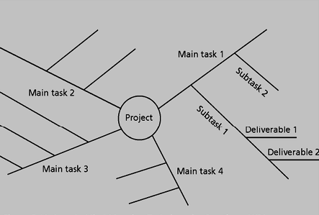
Consensus reached Đạt tới sự đồng thuận
Lấy chữ ký của những người có liên quan (trực tiếp hoặc gián tiếp)
Chuẩn bị bản thảo của WBS, gửi cho mọi người đọc trước
Họp thảo luận, đi đến nhất trí và ký
Get signatures of related people (directly or indirectly)
Prepare a draft of WBS, send it to everyone for reading first
Discussion meeting, agreement and signing

Slide 26
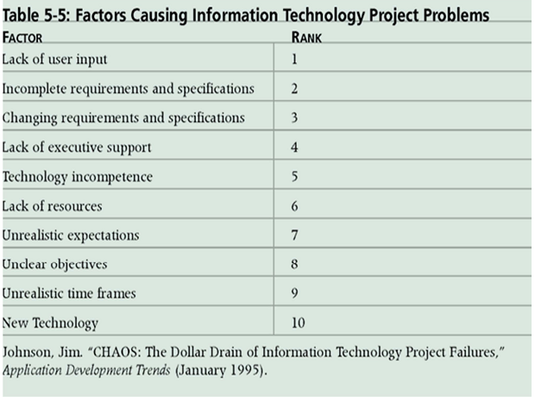
Kiểm tra và rà soát
Rất khó tạo được tuyên bố phạm vi tốt và WBS tốt cho một dự án.
Kiểm tra phạm vi dự án và giảm thiểu thay đổi dự án là điều khó hơn.
Nhiều dự án CNTT chịu phải tình trạnh “dự án phình ra” (Scope Creep) và thường kiểm tra, kiểm soát phạm vi không tốt.
It is very difficult to create good scope claims and good WBS for a project.
Checking the project scope and minimizing project changes is more difficult.
Many IT projects suffer from the "Scope Creep" situation and often have poor scope and control.
Chương 3: Phạm vi hoạt động của dự án
25

Slide 27
Review a good WBS Đánh giá một WBS tốt
Mọi nhánh của WBS được chi tiết tới mức thấp nhất
Mọi ô của WBS được đánh số duy nhất.
Mọi ô của Danh sách sản phẩm được thể hiện bằng danh từ (và tính từ)
Mọi ô của Danh sách công việc được thể hiện bằng động từ và bổ ngữ.
Mọi công việc trong WBS, đều được xác định đầy đủ
Đã được phản hồi và chấp thuận từ mọi người liên đới đến WBS
Every branch of WBS is detailed to the lowest
Every cell of WBS is uniquely numbered.
All cells of the Product List are represented by nouns (and adjectives)
Every box of the Jobs List is represented by verbs and complements.
Every job in WBS, is fully defined
Has been responded to and approved by everyone associated with WBS

Slide 28
Job description for WBS Mô tả công việc cho WBS
Orientation of handover results
Responsibility of an individual
There is a limit to the start and end
The unit of work is manageable
Easy to understand
Measurable
Định hướng kết quả bàn giao
Trách nhiệm của một cá nhân
Có hạn đối với việc bắt đầu và kết thúc
Đơn vị công việc có thể quản lý được
Dễ hiểu
Có thể đo lường được

Slide 29
Ways to present WBS Các cách trình bày WBS
Presentation on large white board, yellow sticky paper
Draw WBS on a large whiteboard, draw until it's done, write it down on paper
Drawing on paper. Not suitable for large projects
Draw on the computer. Easy to modify
In every presentation, WBS eventually had to print it out.
Trình bầy trên bảng trắng to, giấy dính màu vàng
Vẽ WBS trên bảng trắng to, vẽ cho đến khi nào xong thì thôi, chép ra giấy
Vẽ trên giấy. Không thích hợp đối với các dự án lớn
Vẽ trên máy tính. Dễ sửa đổi
Trong mọi cách trình bày, cuối cùng WBS bắt buộc phải in ra giấy.

Slide 30

Key Messages for Unit 6
Những thông điệp chính cho Bài 6
As a cornerstone of feasible project planning, the WBS serves as an important tool for task analysis and project control
The WBS identifies all tasks to accomplish the project
When constructing a WBS, limit the level of detail to improve level control
Levels of detail should be specified for task and assignment estimating and deliverables
Use the WBS to modify and update the project plan as the project moves along
The WBS focuses attention on project objectives, encourages detailed planning and documentation, clarifies responsibilities, and identifies specific work packages for estimating and assigning work
Prepare a WBS dictionary to provide detailed background on each element in the WBS
Như là một nền móng của việc hoạch định dự án khả thi, WBS được dùng như là một công cụ quan trọng cho sự phân tích nhiệm vụ và điểu khiển dự án
WBS định dạng tất cả nhiệm vụ để thiết lập dự án
Khi xây dựng một WBS, hạn chế mức độ chi tiết để cải thiện sự điều khiển mức độ
Mức độ chi tiết nên được chỉ rõ cho sự đánh giá nhiệm vụ và sản phẩm
Dùng WBS để thay đổi và cập nhật kế hoạch của dự án khi dự án phát triển
WBS tập trung sự chú ý vào mục tiêu của dự án, khuyến khích sự hoạch định cụ thể và sự dẫn chứng bằng tài liệu, làm rõ nhiệm vụ và định dạng gói công việc cụ thể để đánh giá và chỉ định công việc
Chuẩn bị một từ điển WBS để cung cấp nền chi tiết trên mỗi thành phần trong WBS
Planning Processes
Initialing Processes
Closing Processes
Executing Processes

Slide 31
Team Exercise 8-1 : Build a WBS
Bài tập nhóm : Xây dựng một WBS
Project : RestEasy Hotels
Read the handout
Review any previous documents to identify relevant background information
Build a WBS that has no more than two major activities and for each activity three to five tasks
Be prepared to present your work to the class
Dự án : khách sạn RestEasy
Đọc tài liệu
Ôn lại tất cả những tài liệu trước đây để nhận dạng thông tin nền liên quan.
Xây dựng một WBS mà có không quá 2 hoạt động chính và cho mỗi hoạt động 3 đến 5 nhiệm vụ
Chuẩn bị để trình bày bài tập của bạn cho cả lớp
Planning Processes
Initialing Processes
Closing Processes
Executing Processes

